Slide 1
RC LENS — DATA SCOUTING | BUDGET EDITION
2445
THOMASSON
JOUEURS
ENGINE
718
MILIEUX
V6.0
~10M€
Filtrage Humain + Analyse Budgétaire Intégrée
BUDGET MAX
Budget RC Lens ~10M€ | Kévin Danois réévalué | Pipeline 2445→1
6
FINALISTES
Big 5 2024/25 | Thomasson Engine v6.0 | Transfermarkt Budget Analysis

Slide 2
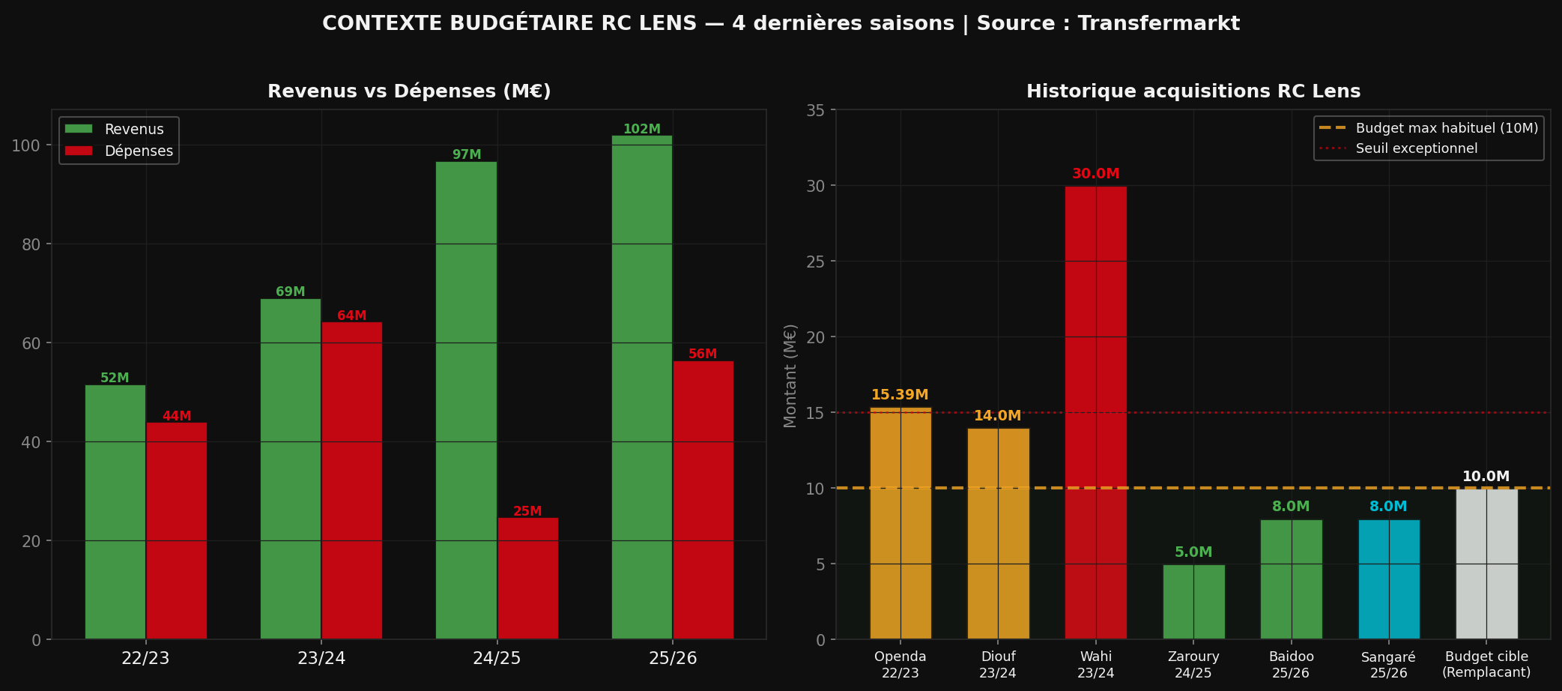
01 — CONTEXTE BUDGÉTAIRE RC LENS
Transfermarkt | 4 saisons | Budget acquisition max habituel : ~8-10M€
56.4M€
102M€
+45.6M€
~10M€
Dépenses 25/26
Revenus 25/26
Solde Net
Budget Cible

Slide 3
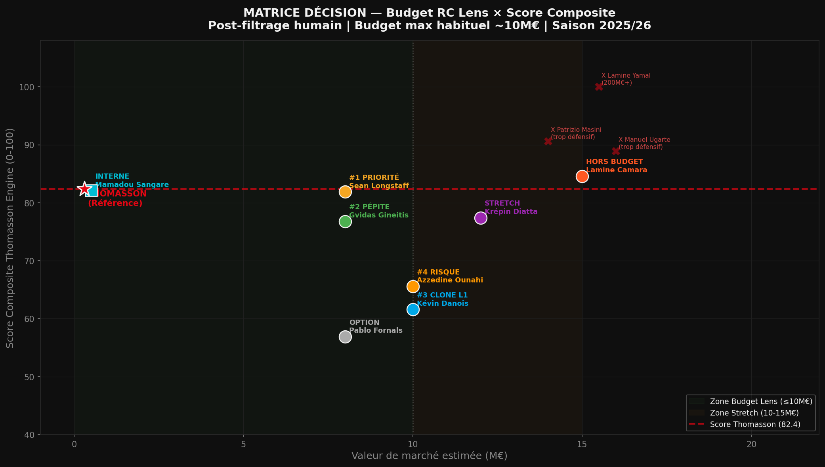
02 — MATRICE DÉCISION BUDGET
Score Composite × Valeur de Marché | Zone verte = accessible ≤10M€ | Zone orange = stretch | X = faux-positifs

Slide 4
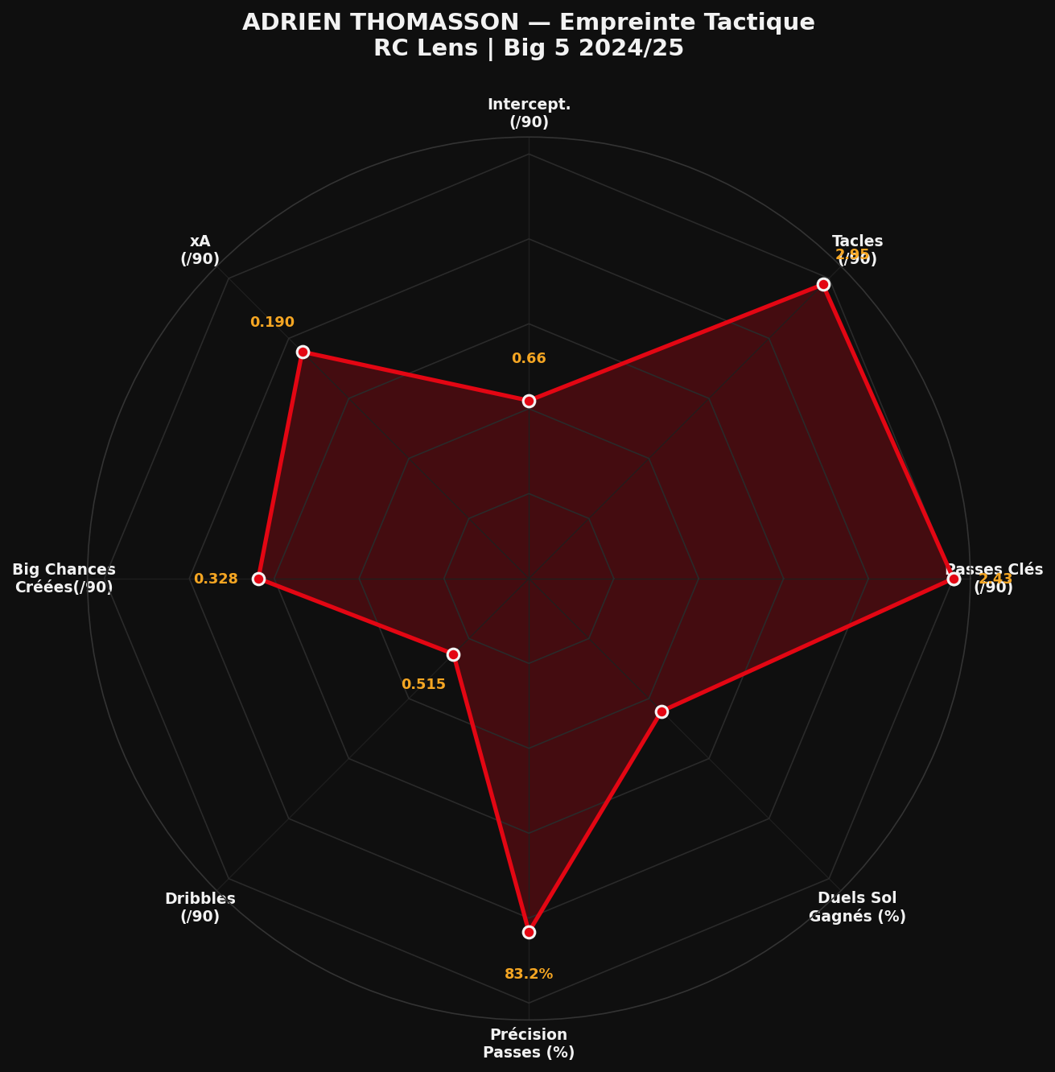
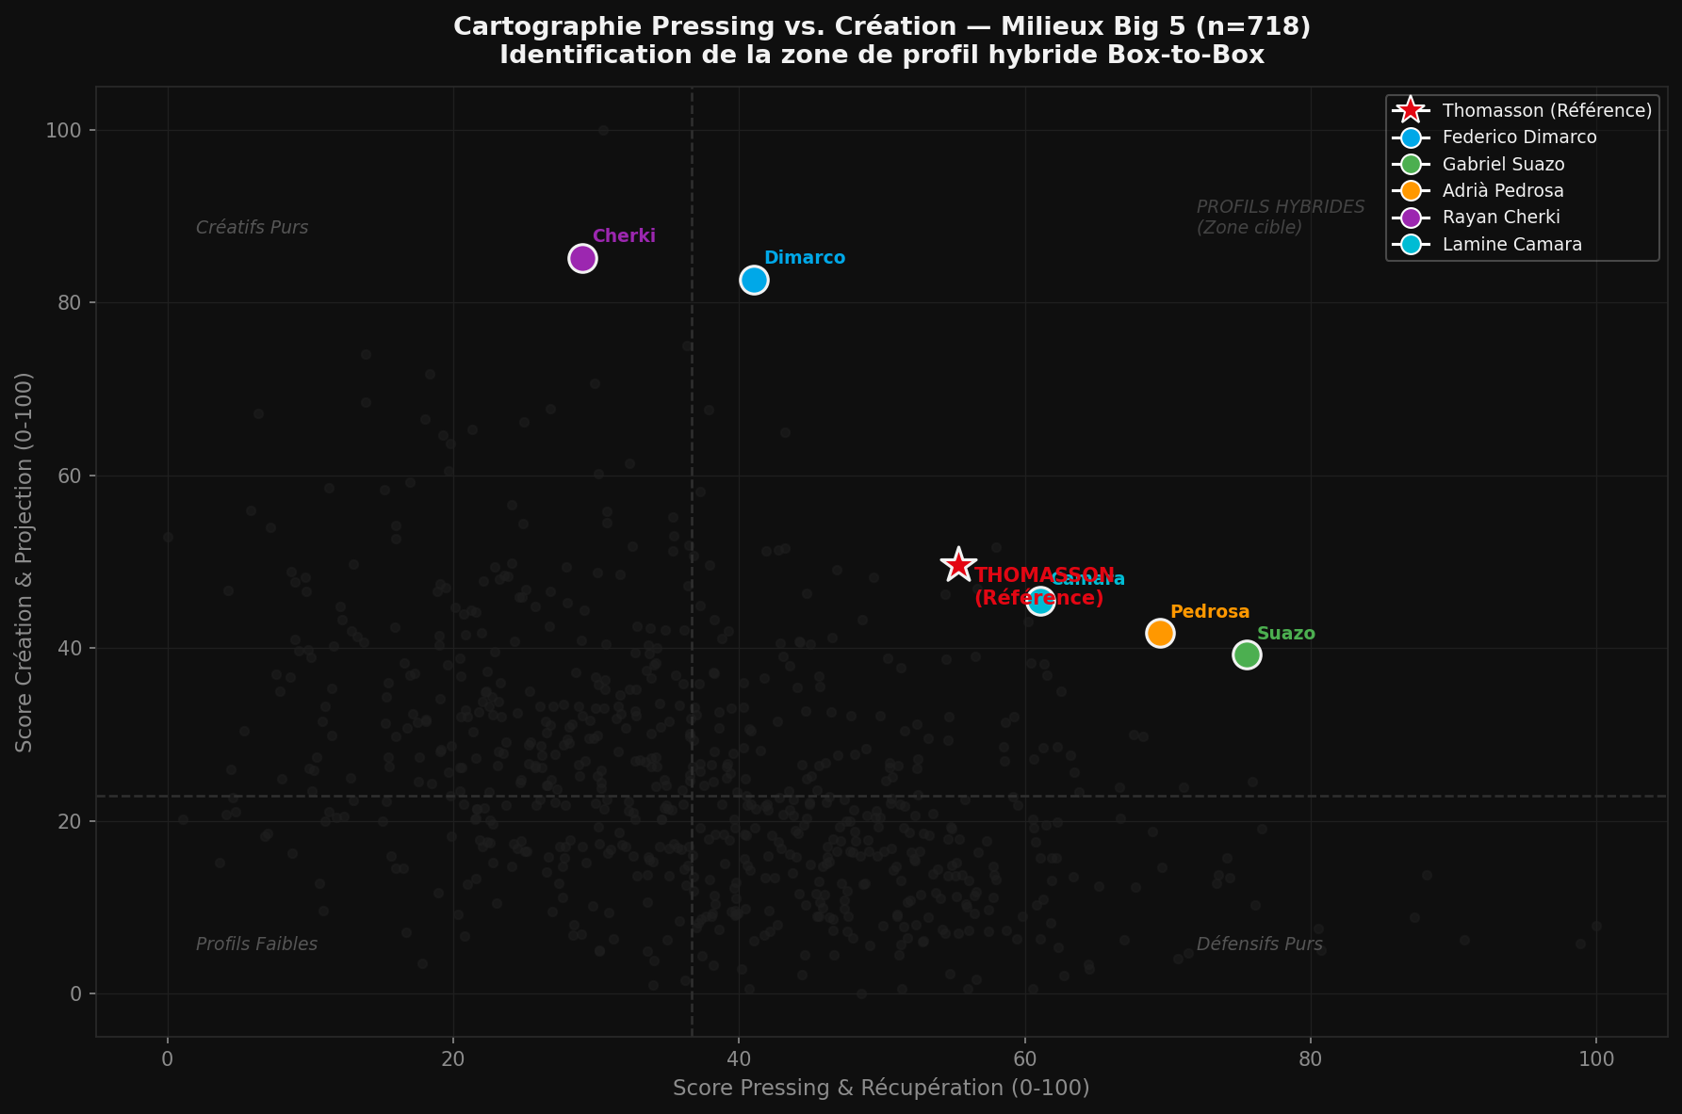
03 — PORTRAIT THOMASSON | ADN DE JEU À REPRODUIRE
2.95
0.66
2.44
0.33
Tacles/90
Intercept./90
Passes Clés/90
Big Chances/90
0.19
83.2%
44.2%
6.88
xA/90
Précision
Duels Sol
Rating

Slide 5
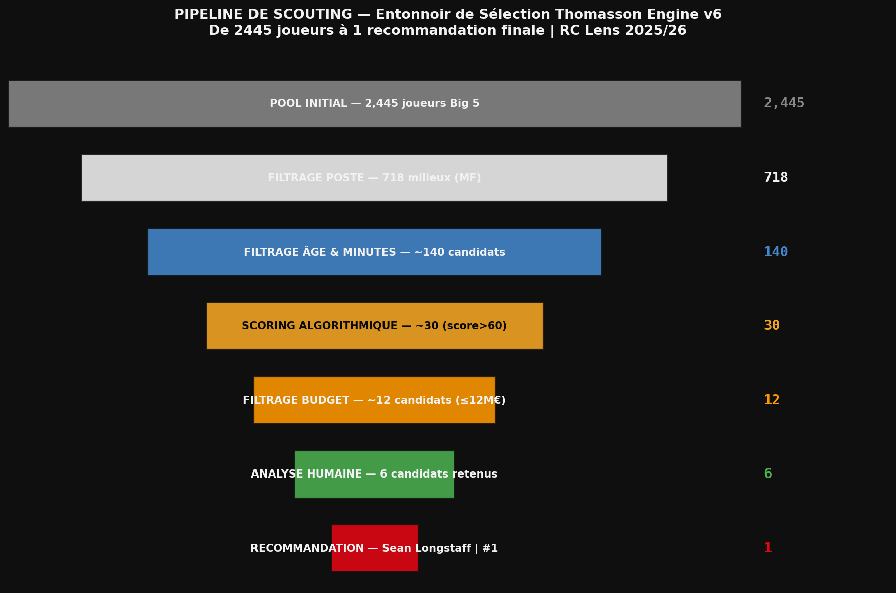
04 — FILTRAGE HUMAIN POST-ALGORITHME
La data identifie les patterns. L'analyste juge la transférabilité, les red flags, l'adéquation tactique.
FAUX-POSITIFS ALGORITHMIQUES ELIMINÉS
X Lamine Yamal
Intransférable — Ailier Masia dans les plans de Flick. Faux positif.
X Patrizio Masini
Trop défensif — Score création 7/100. Récupérateur pur.
X Manuel Ugarte
Trop défensif — Score création 5/100. ~50M€ en plus.
X Matthieu Udol
Poste différent — Piston gauche RC Lens, non milieu axial.
X Marc Bernal
Intransférable — Pur La Masia.
X Pape Diop
Instabilité — Prêts cassés. Sans statut titulaire.

Slide 6
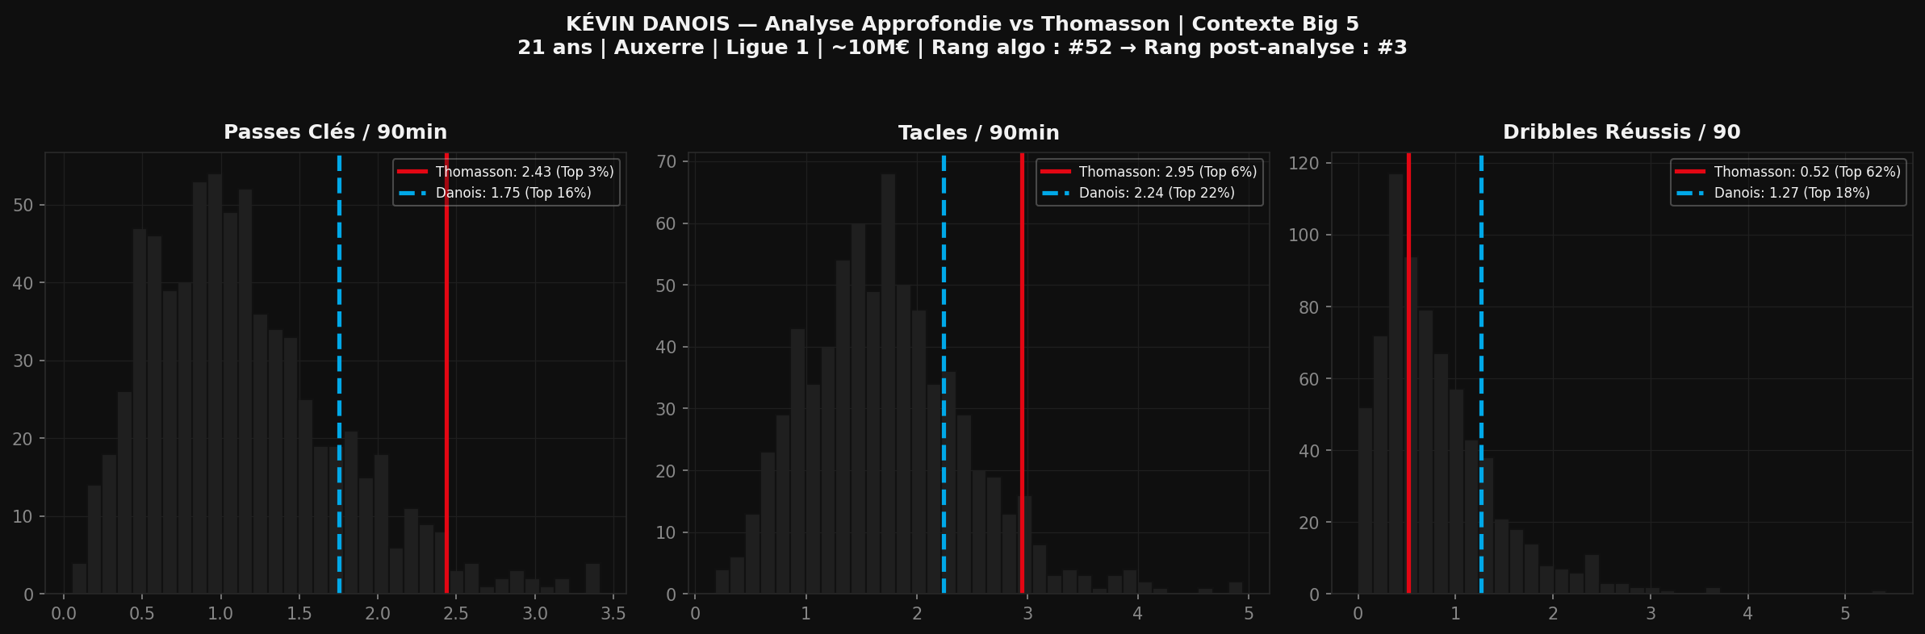
05 — KÉVIN DANOIS — RÉÉVALUATION CRITIQUE
Rang algorithmique : #52 (score 61.6) → Rang post-analyse humaine : #3 Candidat Ligue 1
POURQUOI LE SCORE EST SOUS-ESTIMÉ
RED FLAG IDENTIFIÉ
Danois joue dans un contexte de lutte pour le maintien avec Auxerre. La qualité des passes destinataires, la pression adverse constante et le système défensif contraignant déprime mécaniquement ses stats créatives (xA, big chances). Dans un meilleur environnement (Lens, pressing collectif de Sage), ses 1.27 dribbles/90 (top 15%) et 1.22 interceptions/90 prendraient tout leur sens.
21 ans avec Auxerre = manque de vice et d'expérience pour jouer l'Europe la saison prochaine. Solution : signer pour construire sur 2 ans, pas pour impact immédiat en Coupe d'Europe. Si Lens joue l'Europe, Danois = plan B, Longstaff = plan A.

Slide 7
06 — SHORTLIST FINALE BUDGET | 6 CANDIDATS RETENUS
1
Sean Longstaff
Priorité Absolue
81.9
3.48 tacles/90 | 2.07 passes clés/90 | Expérience PL | 0 red flag
28 | GBR | Box-to-Box Équilibré
~8M€
2
Gvidas Gineitis
Développement
76.8
Profil jeune équilibré | Serie A accessible | Potential long terme
21 | LTU | Pépite Moneyball
~8M€
3
Kévin Danois
Option L1 Immédiat
61.6*
*Score sous-estimé (contexte Auxerre) | Dribbles top 15%
21 | FRA | Clone L1
~10M€
4
Azzedine Ounahi
⚠️ Risque Médical
65.6
3 blessures mollet cette saison | CdM 2022 | Haut potentiel
25 | MAR | Créatif
~10M€
5
Krépin Diatta
Stretch Budget
77.4
Score pressing 67.6 | L1 intégration immédiate
26 | SEN | Pressing
~12M€
6
M. Sangaré
Option Interne
82.1
Déjà au club (8M€) | Pressing dominant | À développer créativement
23 | MLI | Interne
0€

Slide 8
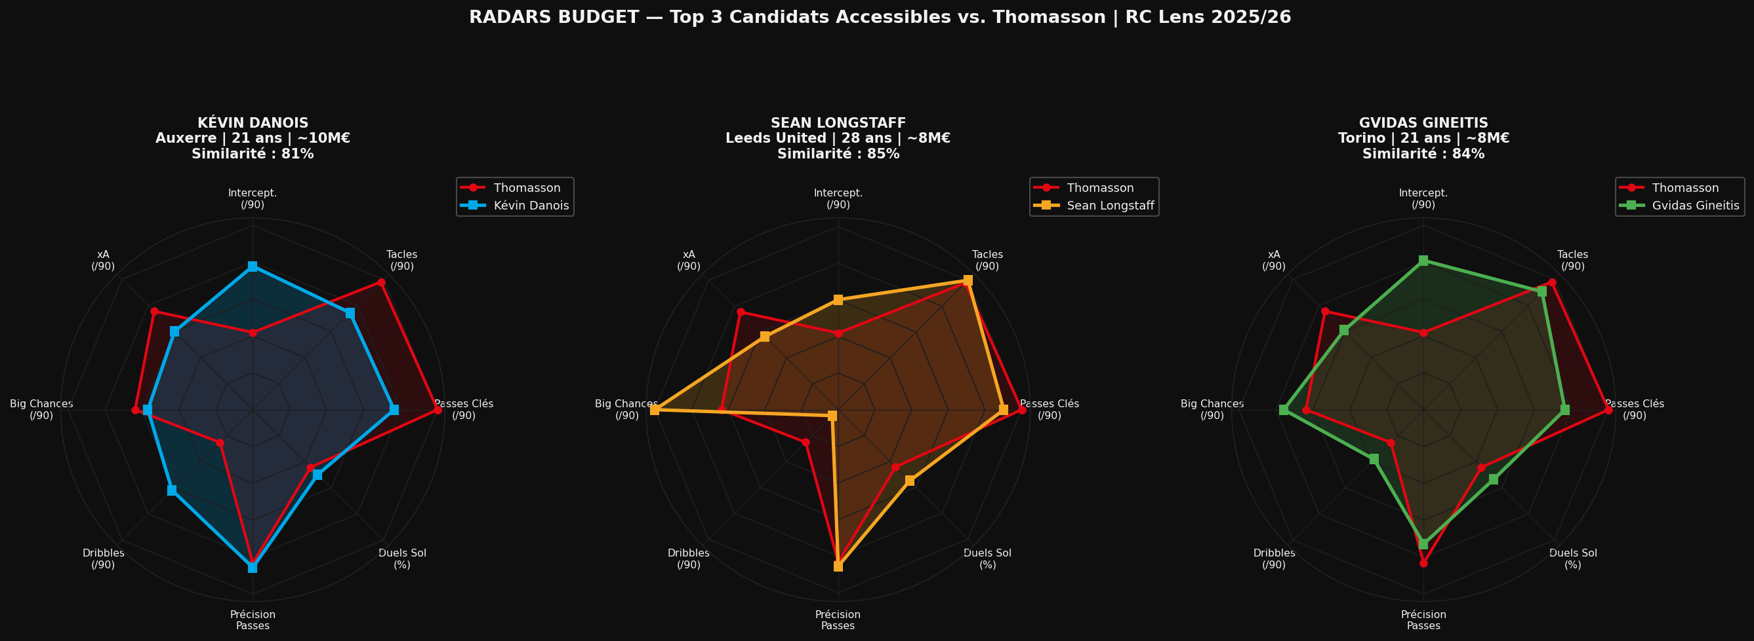
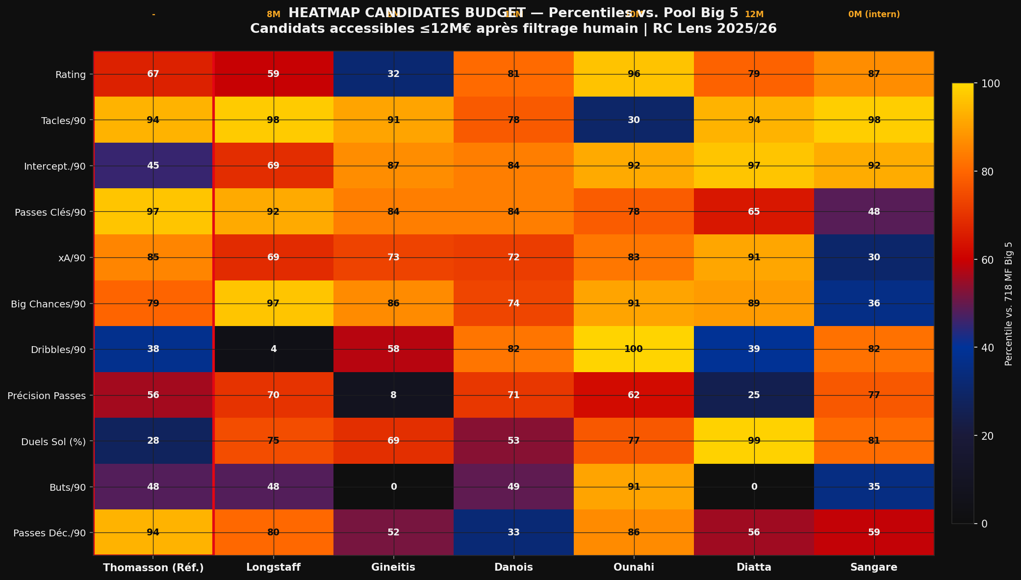
07 — RADARS & HEATMAP BUDGET

Slide 9
08 — RECOMMANDATION FINALE
#1
SEAN LONGSTAFF
81.9
Leeds United — PL | 28 ans | ~8M€ | Score 81.9/100
/100
Profil hybride le plus complet dans le budget. Leeds en Championship rend ce transfert réaliste à ~8M€. 3.48 tacles/90 + 2.07 passes clés/90 = équilibre pressing-création idéal pour le système de Pierre Sage. Expérience PL pour jouer l'Europe.
#3 OPTION LIGUE 1 — Kévin Danois • Auxerre • 21 ans • ~10M€ • Score algorithmique : 61.6* (*sous-estimé)
Score 61.6 sous-estimé par contexte Auxerre. Dribbles/90 top 15%. Zéro adaptation L1. Idéal si Lens n'a pas besoin d'impact immédiat en Europe. Plan 2 ans.
#2 PÉPITE MONEYBALL — Gvidas Gineitis • Torino • 21 ans • ~8M€ • Score 76.8/100
Sous les radars. Profil Serie A accessible financièrement. Score pressing 60.4 + création 38.3. Développement à long terme = investissement RC Lens traditionnel.
#6 OPTION INTERNE — Mamadou Sangaré (RC Lens, 23 ans) — 0€ supplémentaire
Déjà signé (8M€). Pressing dominant (score 75.9). Responsabilisation créative par Sage. Option "gratuite" à valoriser en parallèle.
THOMASSON ENGINE v6.0 | RC Lens Cellule Data | SofaScore Big 5 + Transfermarkt | 718 milieux analysés | Filtrage Budget Intégré
RC LENS

Slide 10
09 — MÉTHODOLOGIE V6 | PIPELINE COMPLET + BUDGET
01
02
03
04
05
06
Pool Big 5
Filtrage MF
Scoring Algo
Filtre Budget
Analyse Hum.
Verdict
• 2445 joueurs
• Poste MF requis
• Pressing 45%
• Transfermarkt data
• Red flags médicaux
• Radar comparatif
• SofaScore 2024/25
• 718 milieux
• Création 45%
• Max ~10M€
• Rôle tactique réel
• Heatmap percentile
• 96 clubs
• ≥600 min
• Passes 10%
• Exception 12M€
• Transférabilité
• Shortlist budget
• 60+ variables
• Âge ≤28
• MinMax 0-100
• Élimination >15M€
• Contexte équipe
• Recommandation finale
• 600+ min filtre
• Score Crea≥20
• Top 30 identifiés
• ~12 candidats
• 6 retenus
• Sean Longstaff #1
Sources : SofaScore · Transfermarkt · GitHub Axelbol · LinkedIn Dani Rodriguez · Podcast KFC · Juliusz Dabrowski · Antoine Michel (RC Lens) · Julien Verdier (RC Lens)

